Slide 1
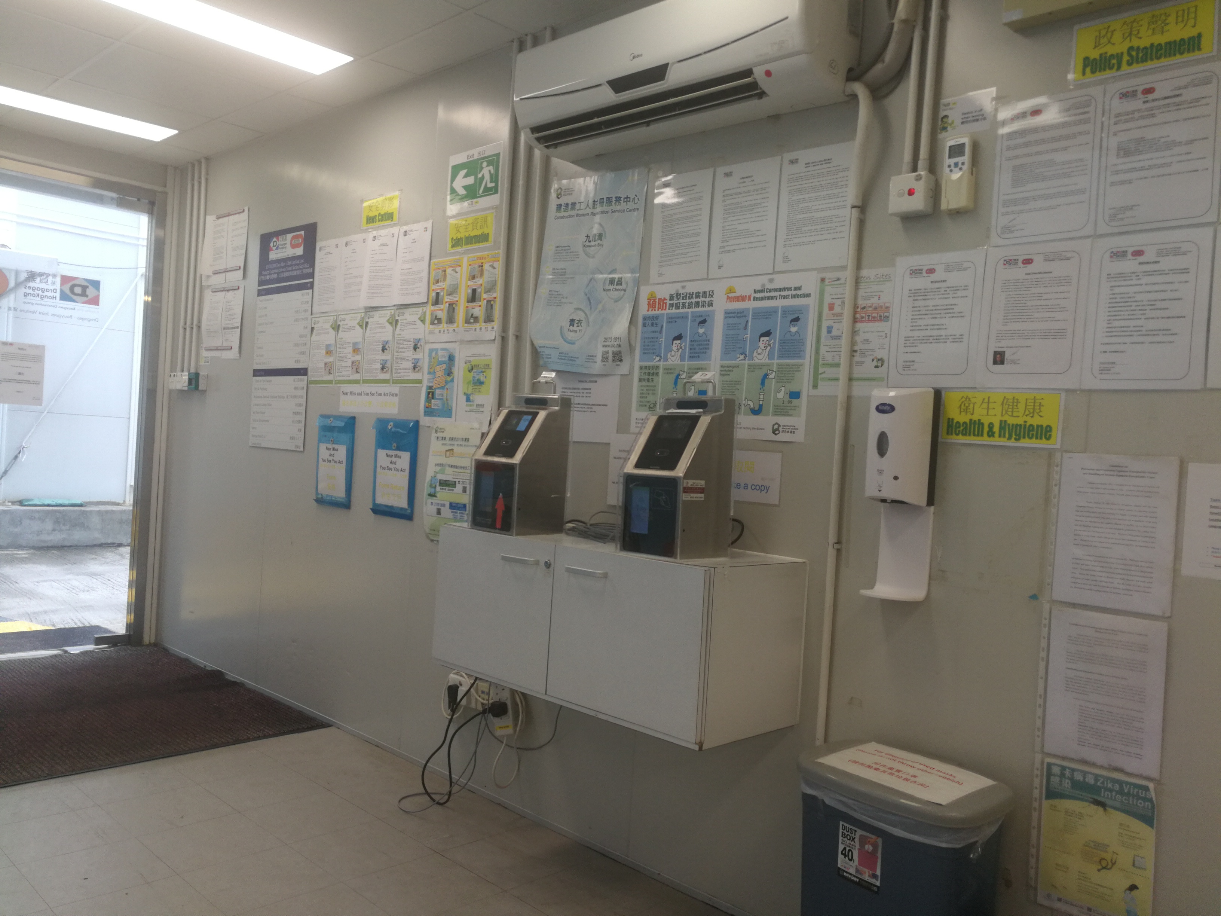
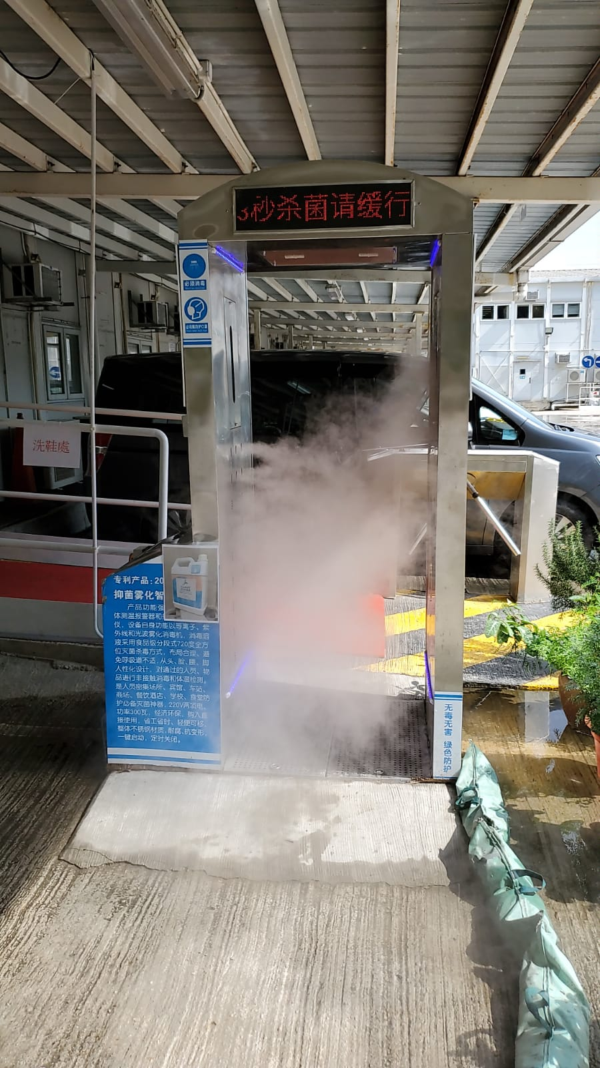
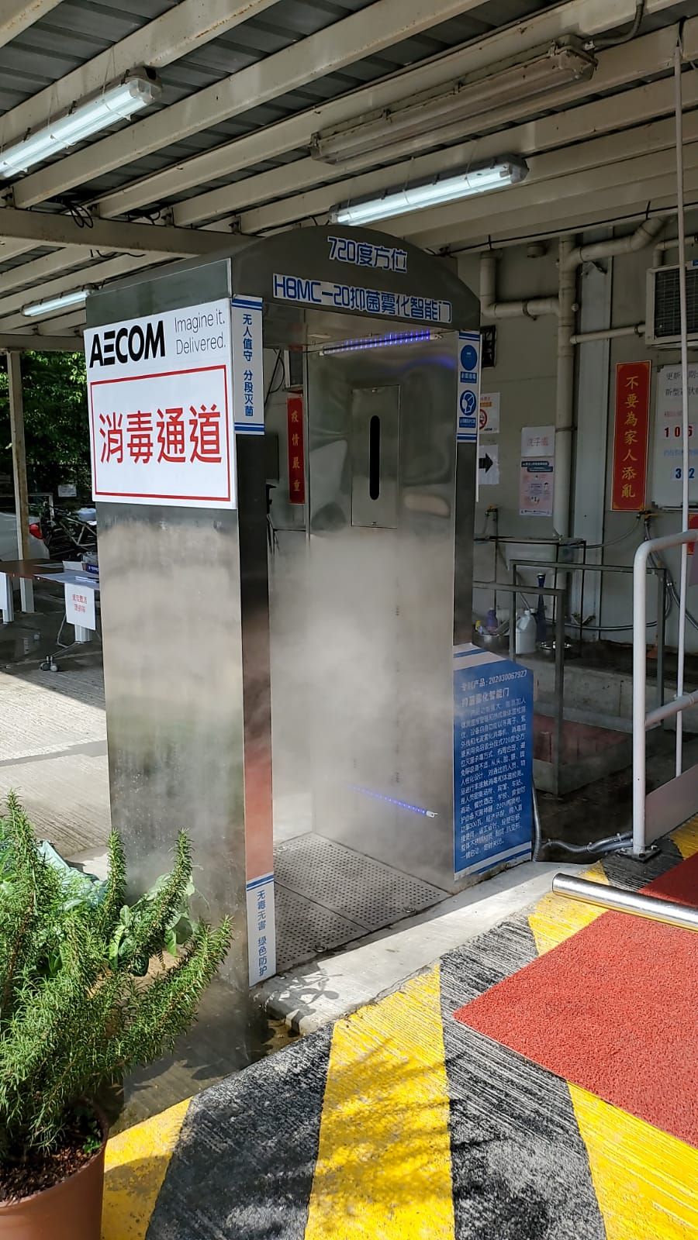
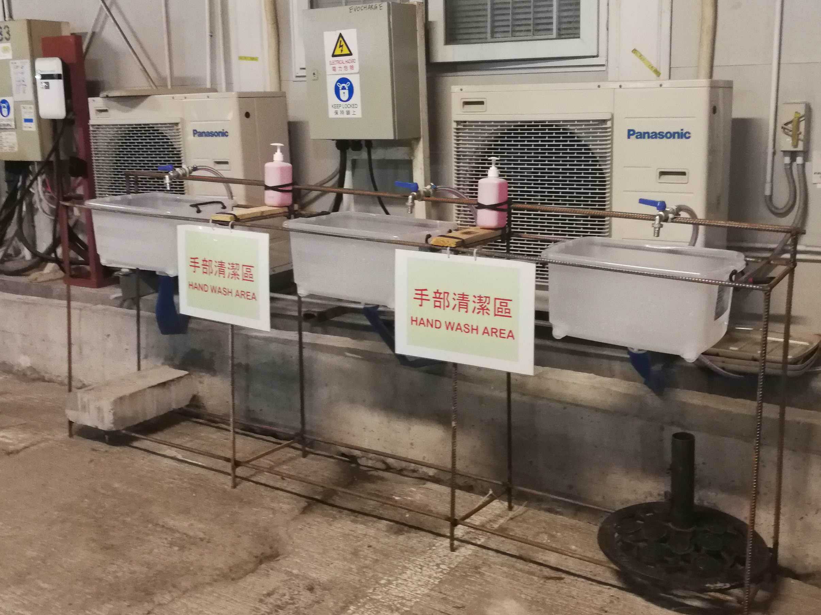
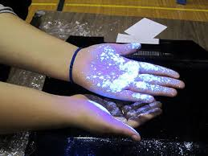
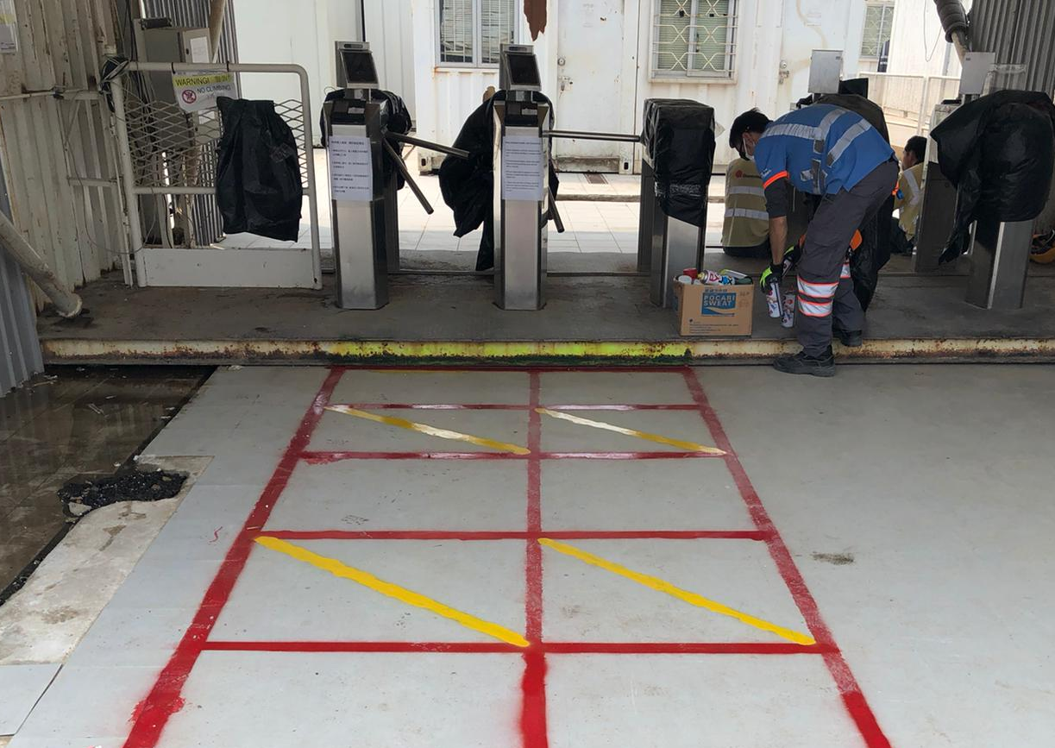
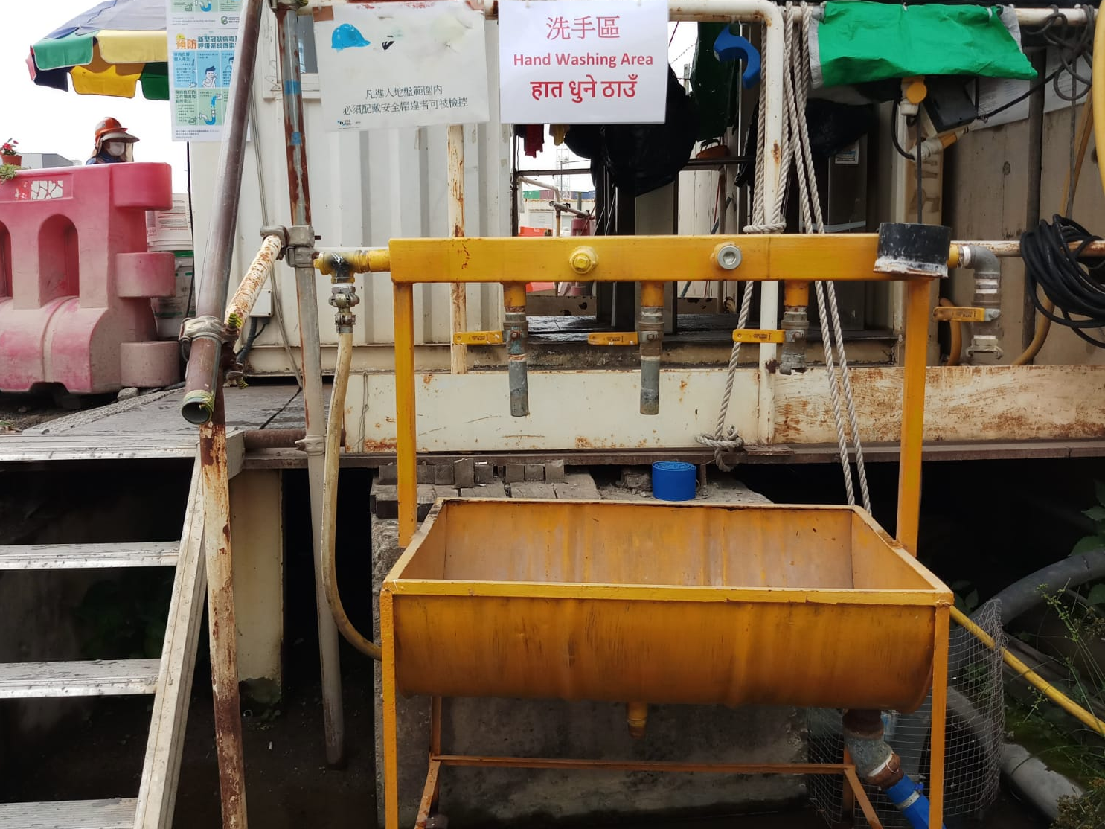
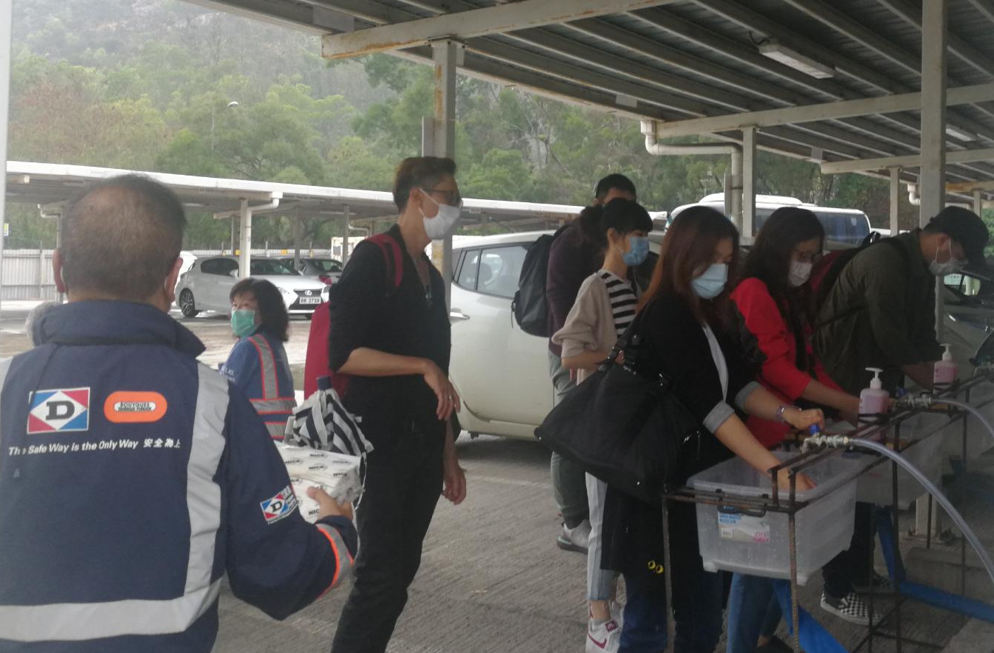
FIGHTING against Coronavirus Infection
對 抗 新 型 冠 狀 病 毒 感 染
Stop Use of hand palm entrance system
全 面 停 用 掌 型 進 出
Replacement of face scan entrance system
改 用 面 型 進 出
Setup epidemic infection control station
增 設 防 疫 控 制 檢 測 站

Slide 2
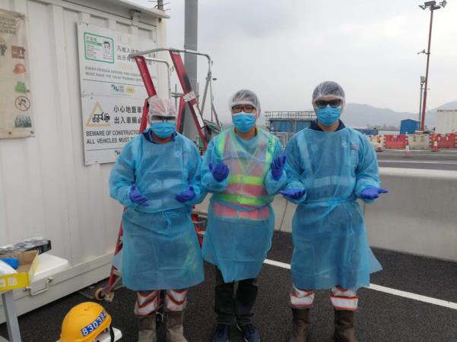
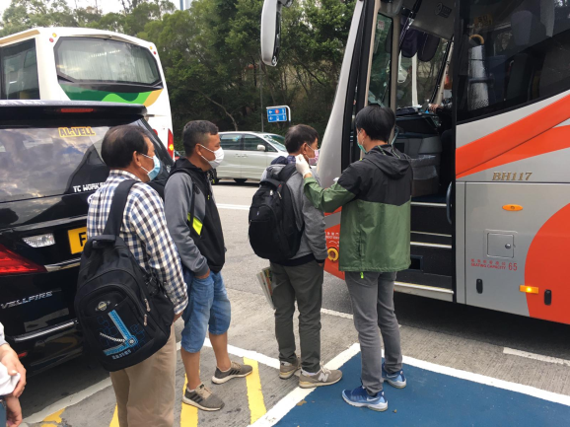
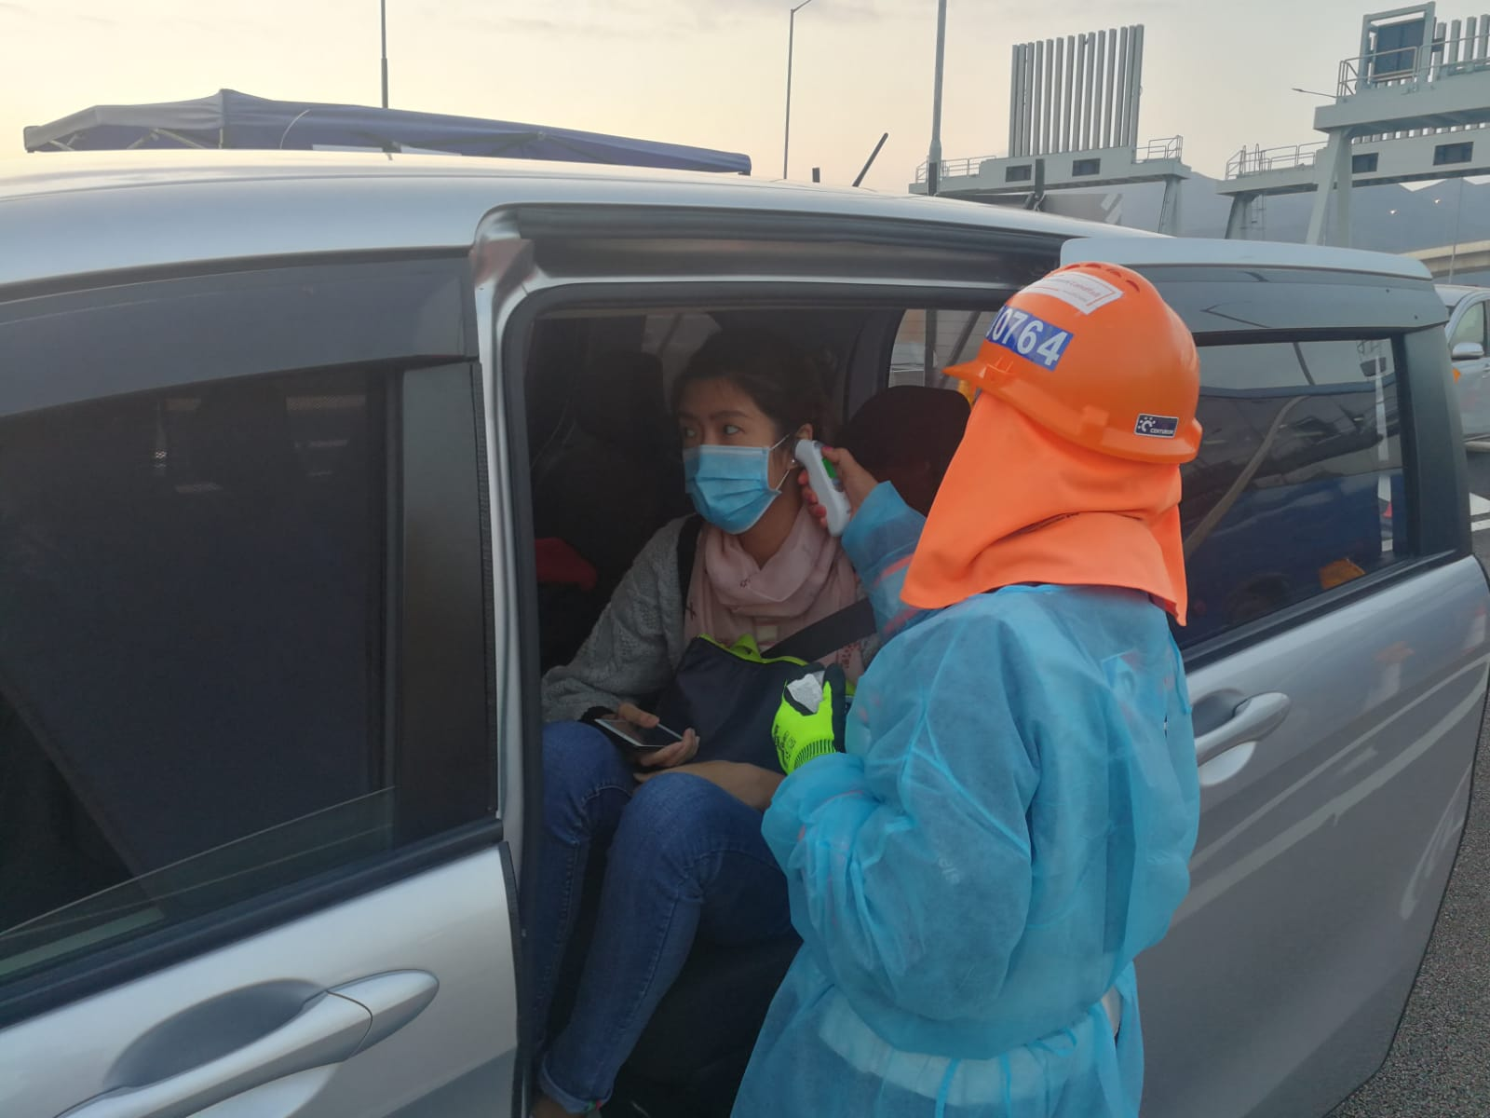
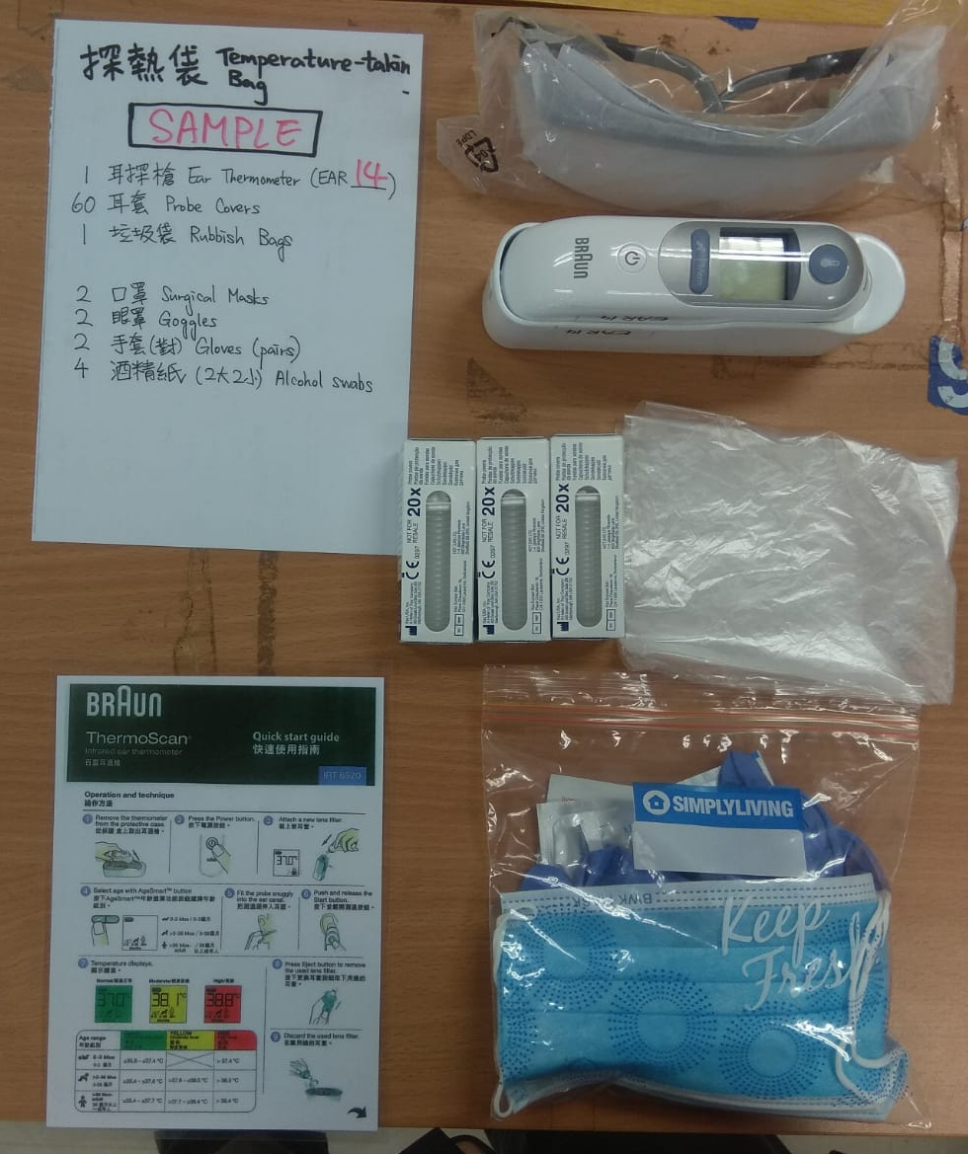
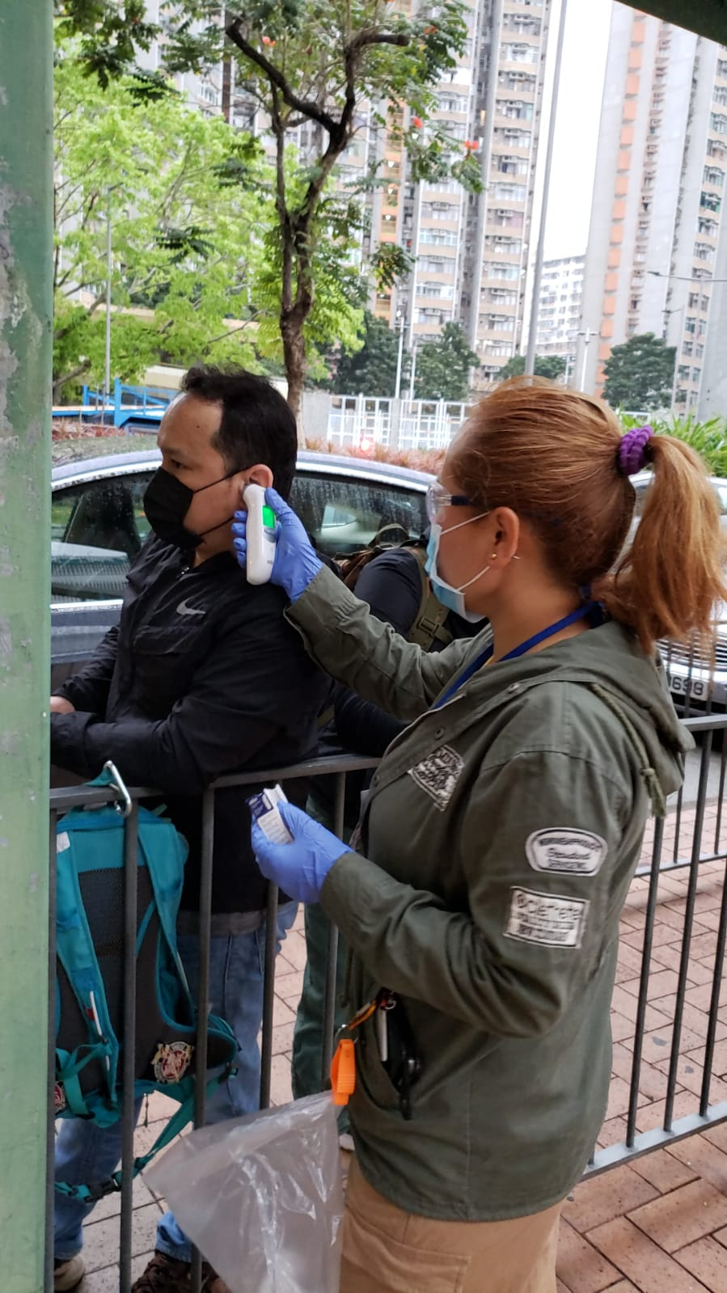
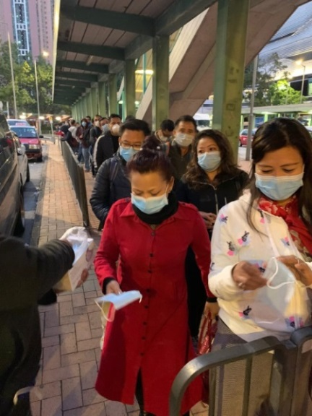
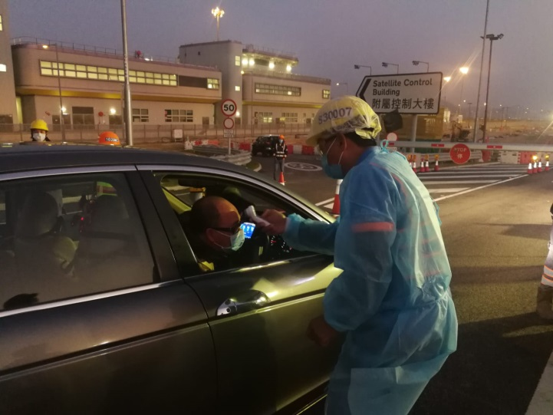
FIGHTING against Coronavirus Infection
對 抗 新 型 冠 狀 病 毒 感 染
Recruitment of Temperature Checker
招 募 體 溫 檢 測 員
Point-of-boarding Checking Service (POBC)
登 車 點 體 溫 檢 測 服 務
Establishment of Temperature Check Station
建 立 體 溫 檢 測 站
POBC Temperature Checker Kit
Surgical Mask 外科口罩
Ear thermometer
耳探溫度計
Ear probe covers 即棄耳套
Disposable gloves 即棄手套
Alcohol swab
酒精紙巾

Slide 3
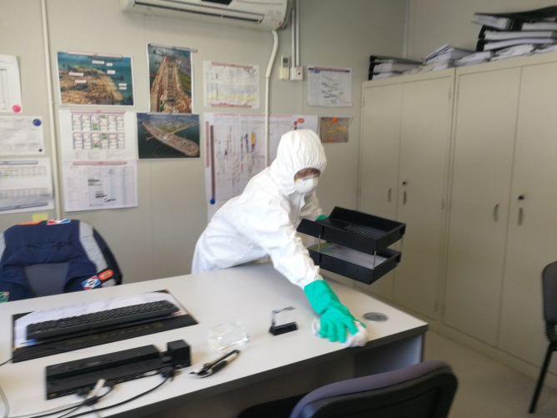
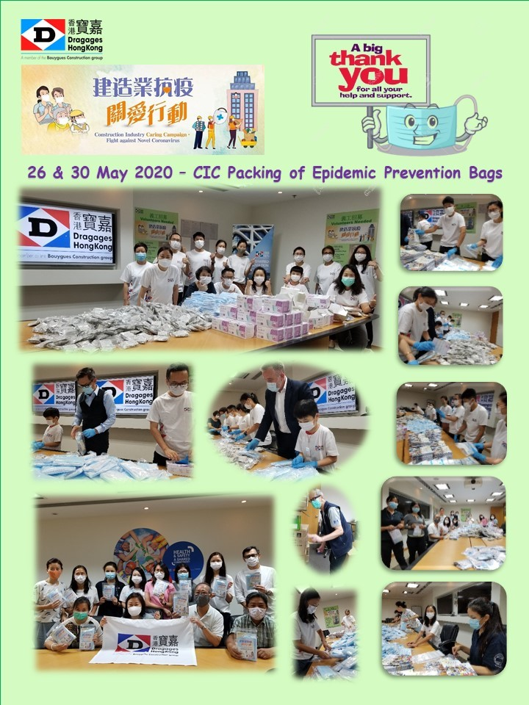
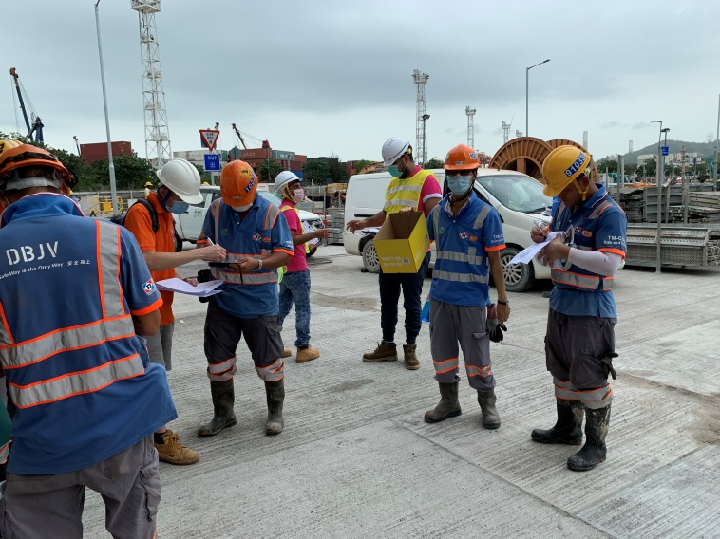
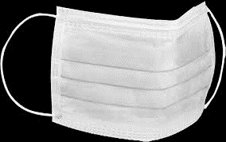
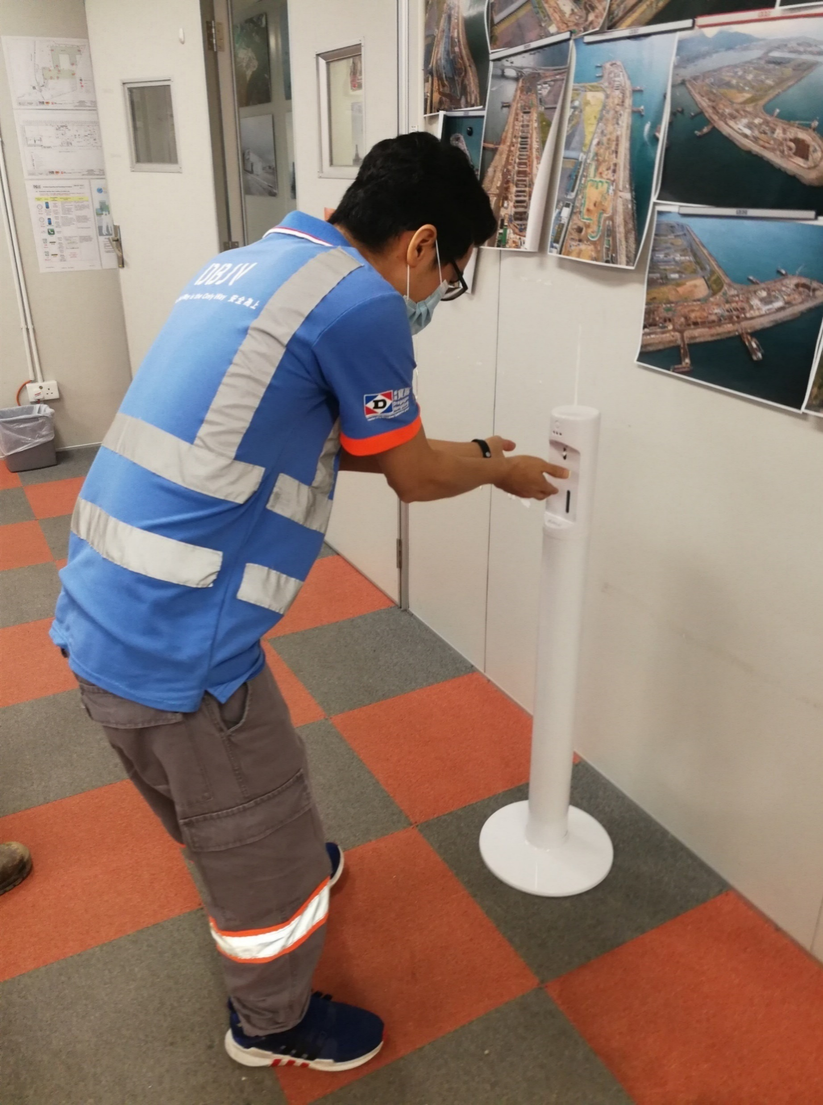
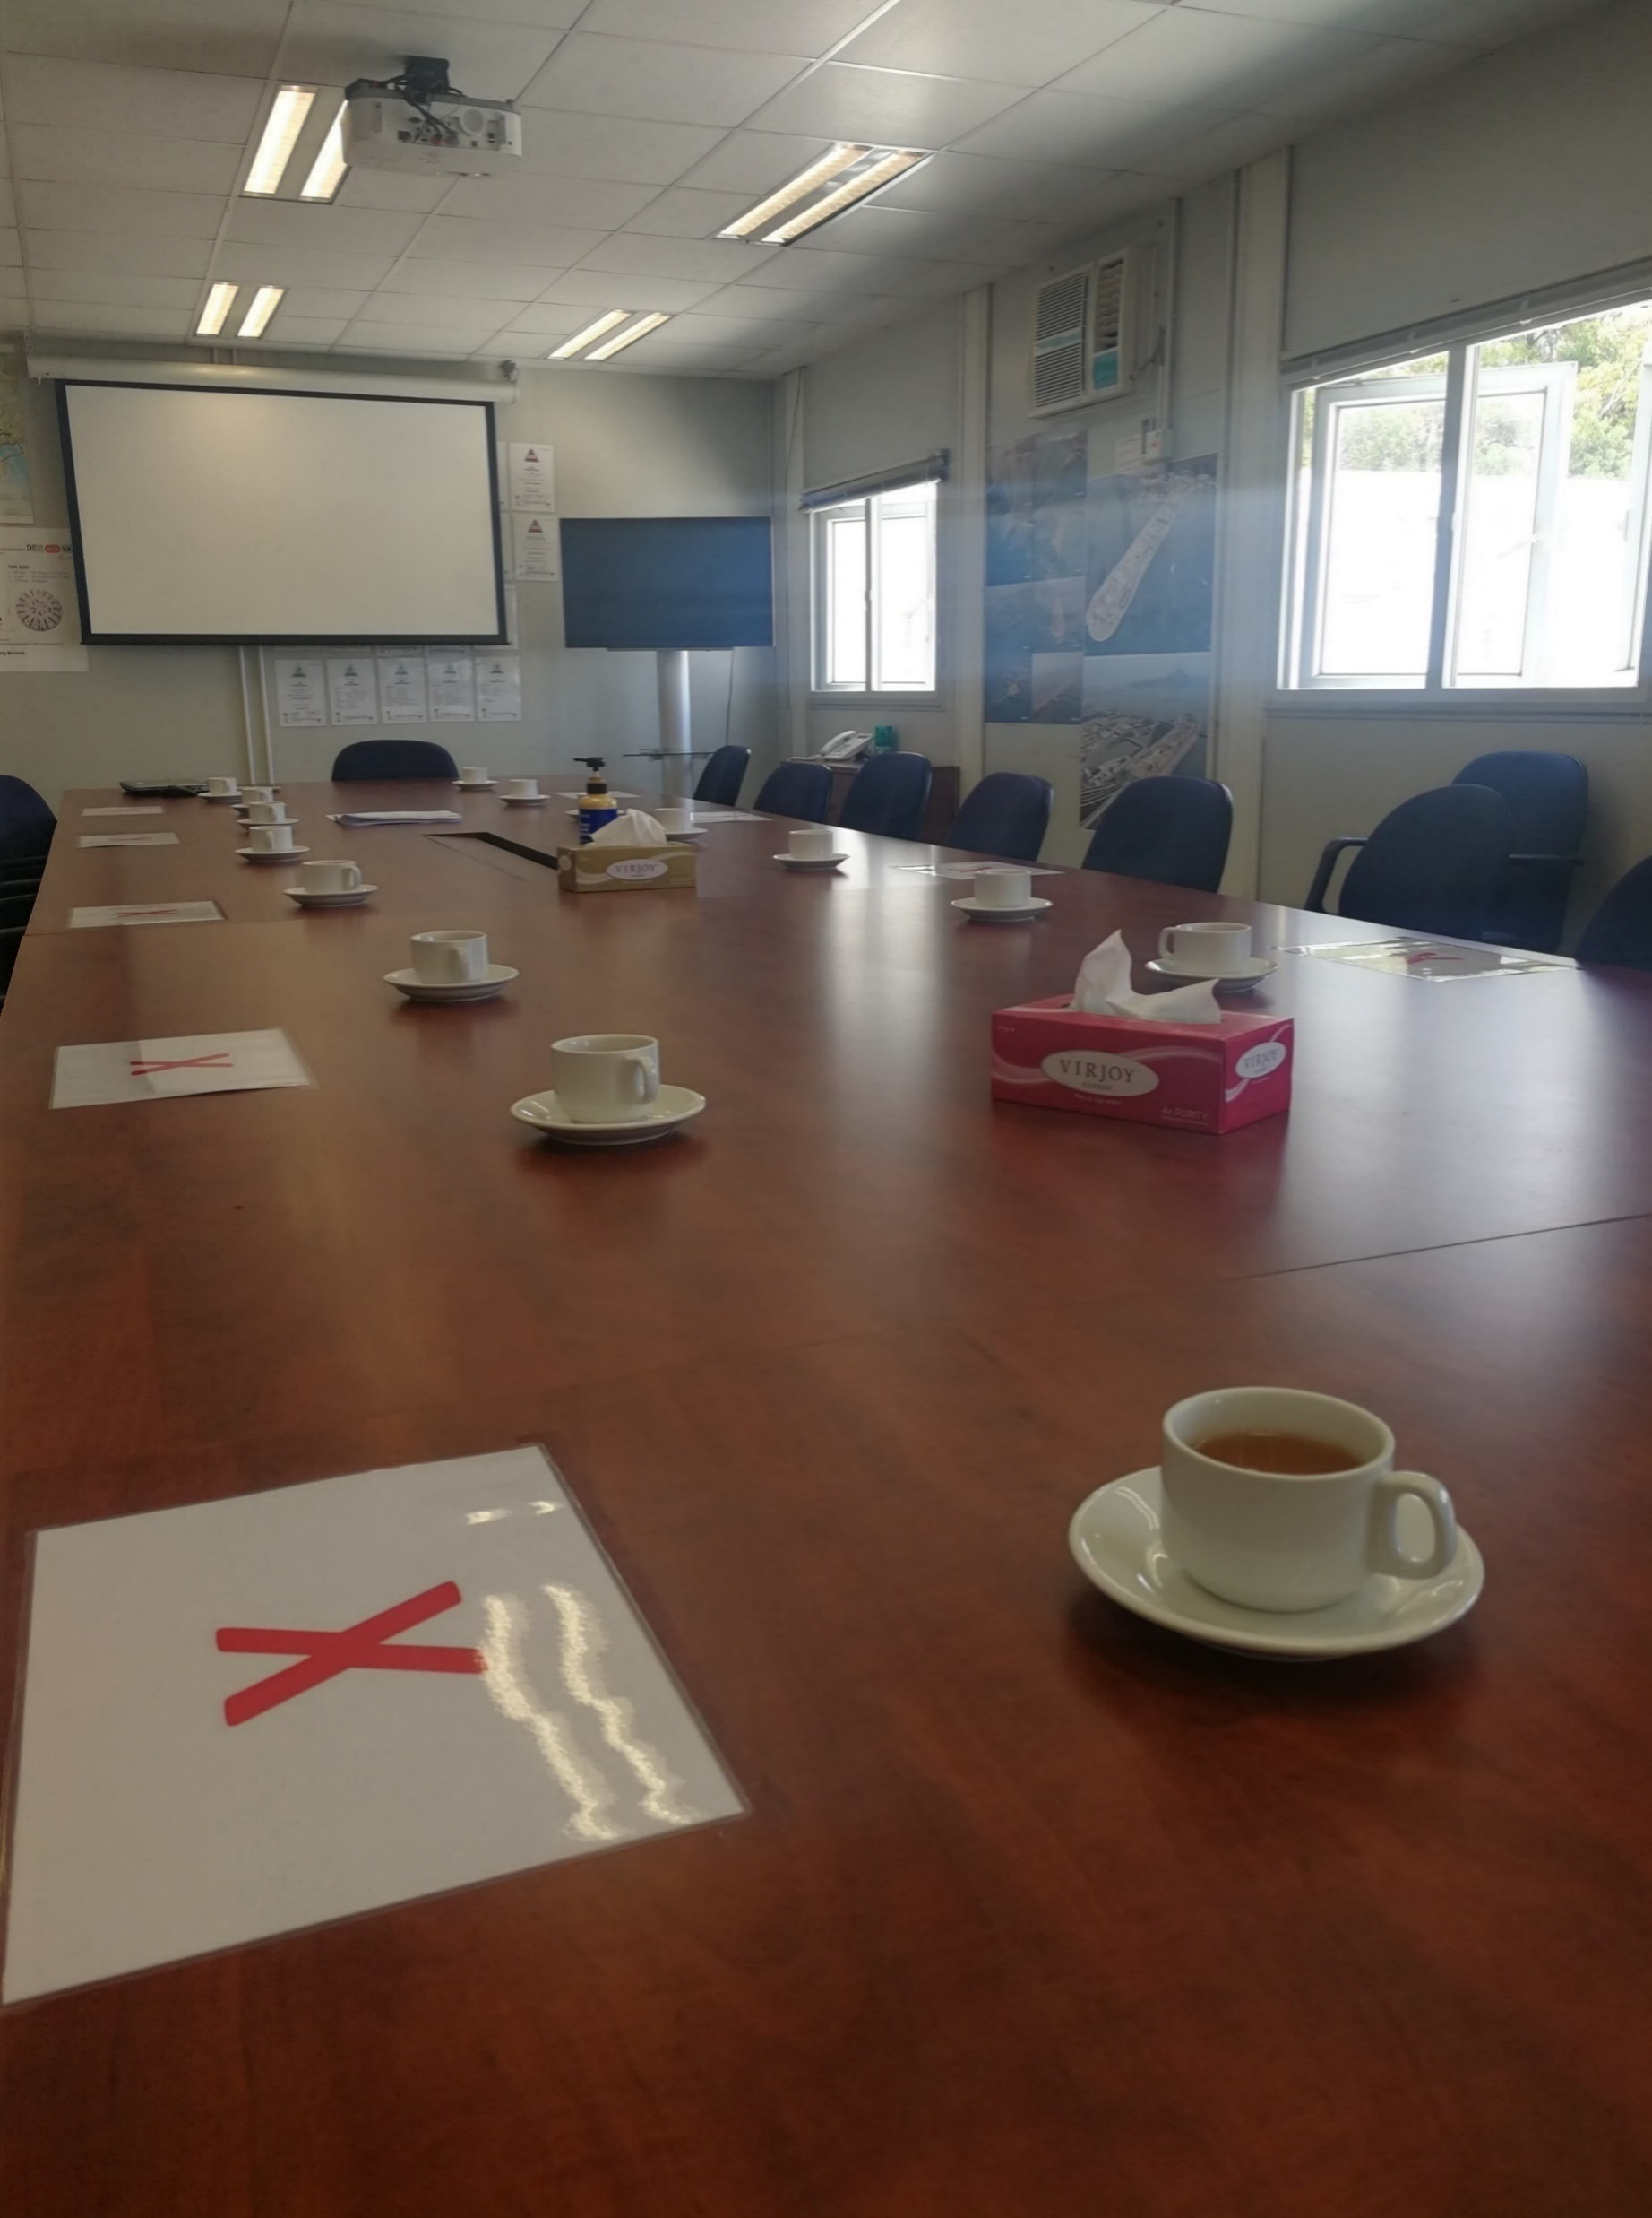
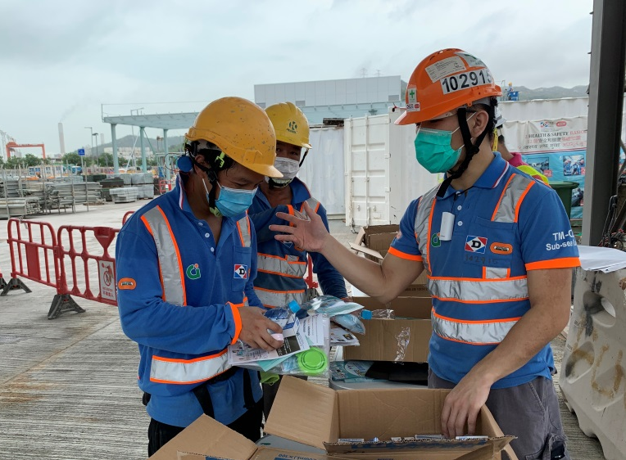
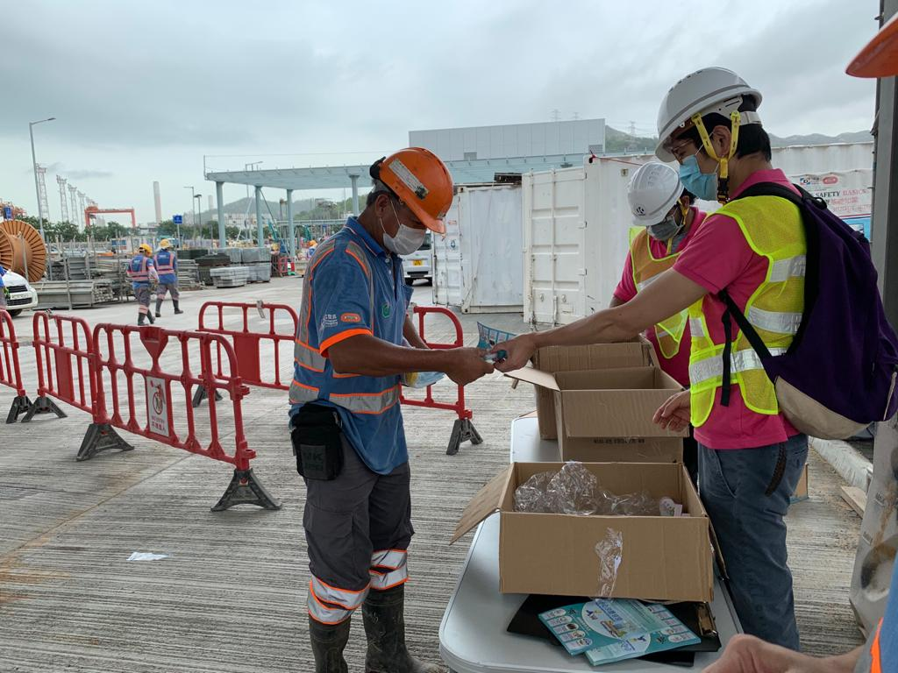
FIGHTING against Coronavirus Infection
對 抗 新 型 冠 狀 病 毒 感 染
Increase disinfectant frequency
增 加 消 毒 次 數
Promotion Campaign -
Education workers’ personal hygiene
舉 行 推 廣 活 動 -
教 育 工 友 注 意 個 人 衛 生
Being considerate - Packing Epidemic Prevention Bags

